Slide 1
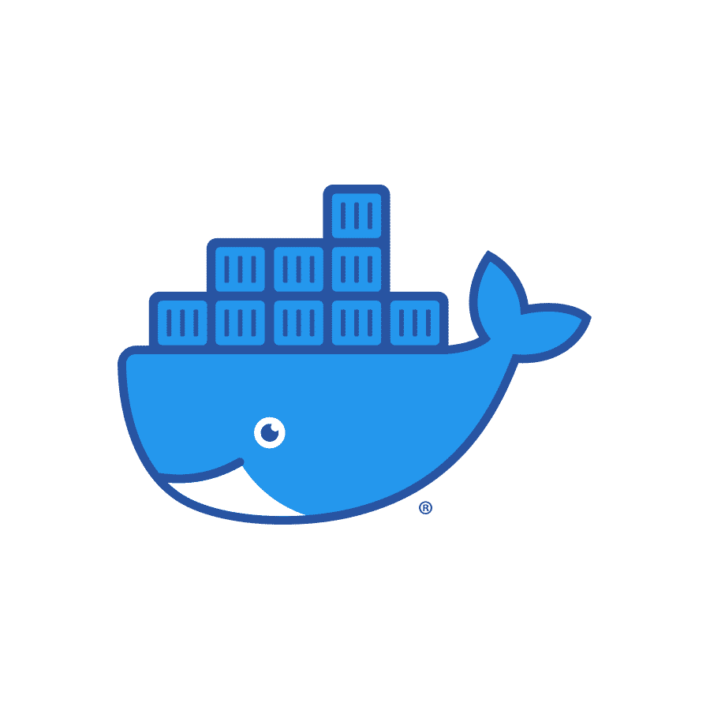
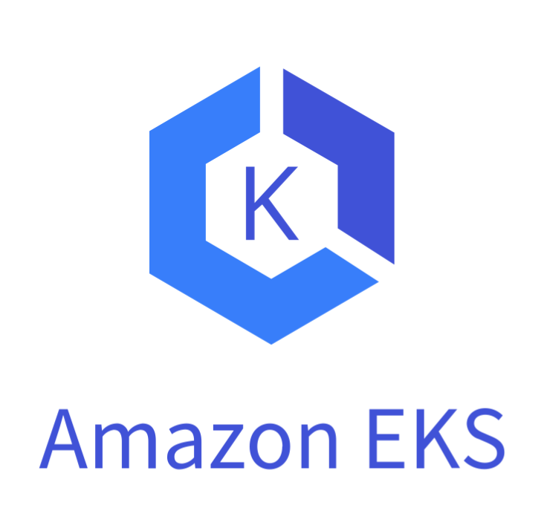
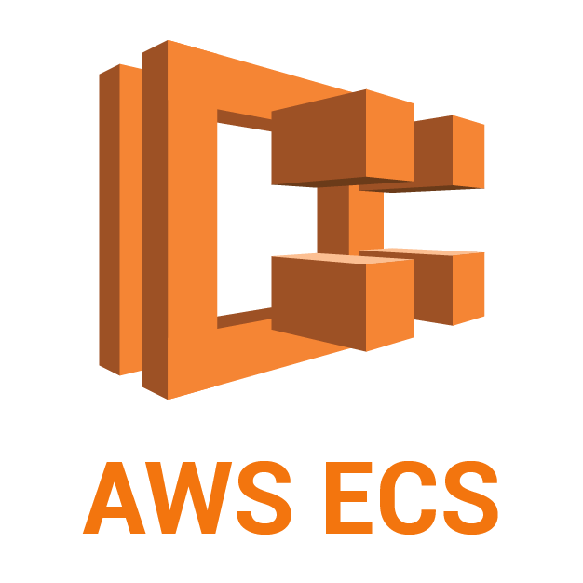
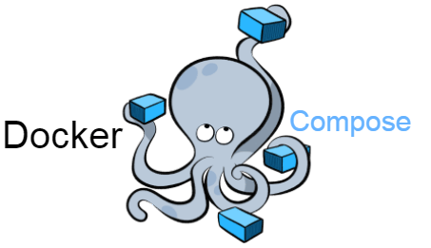
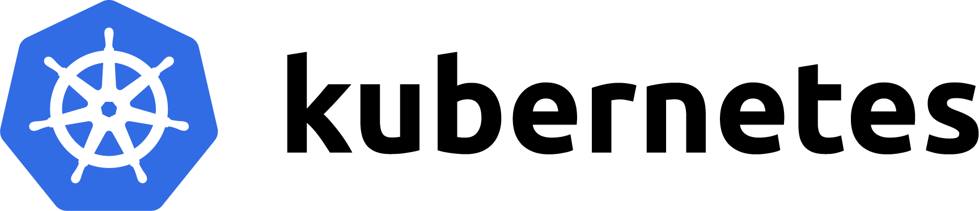
Сontainerization

Slide 2
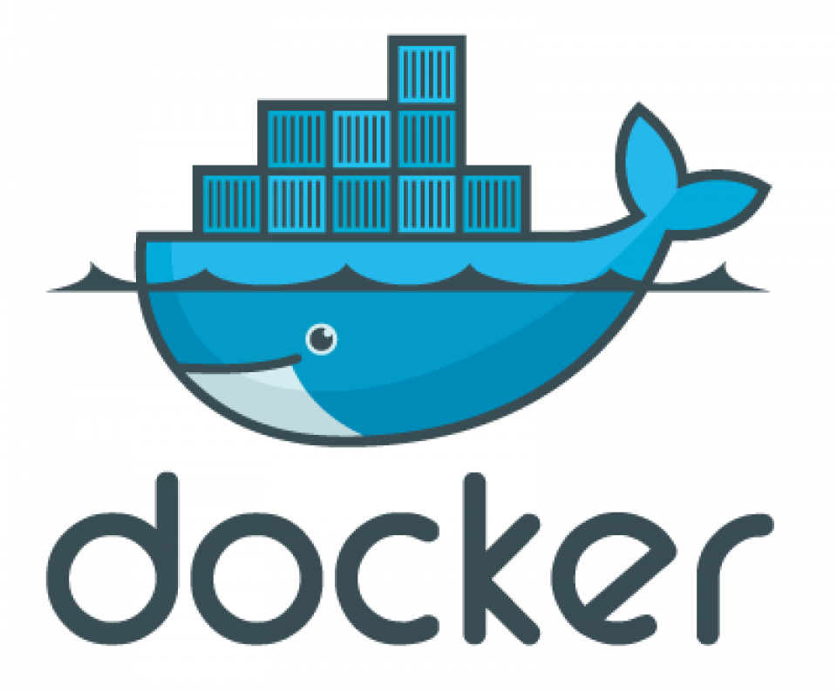
Docker
Docker — це платформа з відкритим кодом, яка дозволяє розробникам створювати, розгортати, запускати, оновлювати та керувати контейнерами — стандартизованими виконуваними компонентами, які поєднують вихідний код програми з бібліотеками операційної системи (ОС) і залежностями, необхідними для запуску цього коду в будь-якому середовищі.

Slide 3
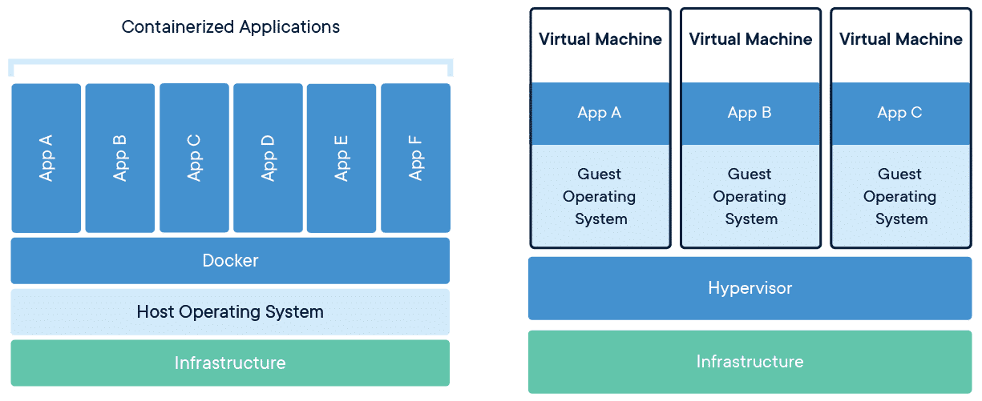
Сomparison of docker containers and virtual machines

Slide 4
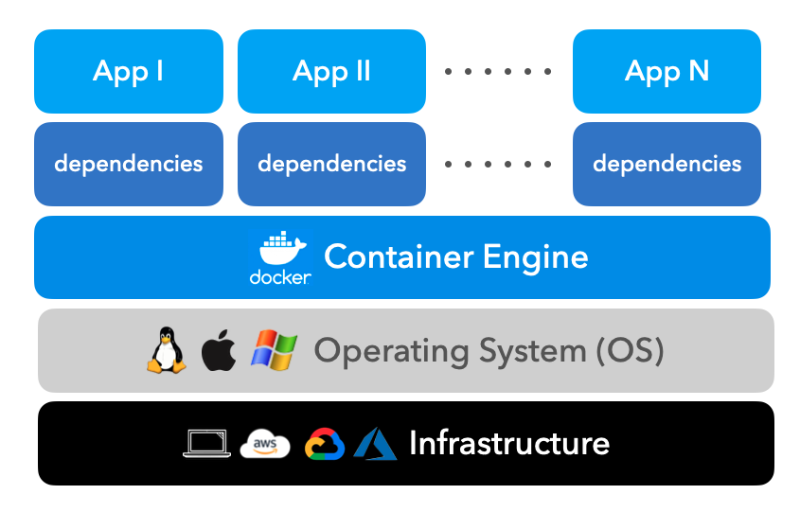
How containers work, and why they're so popular
Контейнери стають можливими шляхом процесу ізоляції та віртуалізації, вбудованих у ядро Linux. Ці можливості - наприклад, як контрольні групи (Cgroups) для виділення ресурсів між процесами та простори імен для обмеження доступу до процесів або видимості в інші ресурси або області системи, що можна використовувати декілька компонентів додатків для обміну ресурсами одного екземпляра операційної системи приблизно так само, як гіпервізор дозволяє декільком віртуальними машинами (VM) ділитися процесором, пам'яттю та іншими ресурсами одного апаратного сервера.

Slide 5
How containers work, and why they're so popular
Як результат, технологія контейнерів пропонує всю функціональність та переваги ВМ-включаючи ізоляцію застосування, економічно ефективну масштабованість та важливі додаткові переваги:
Більш легка вага: на відміну від ВМ, контейнери не несуть корисного навантаження цілого екземпляра ОС та гіпервізора. Вони включають лише процеси та залежності ОС, необхідні для виконання коду. Розміри контейнерів вимірюються в мегабайтах (проти гігабайт для деяких віртуальних ВМ), краще використовувати апаратну ємність та мають швидший час запуску.
Покращена продуктивність розробників: контейнерні програми можна записати один раз і працювати в будь -якому місці. І порівняно з ВМ, контейнери швидші та простіші у розгортанні, забезпеченні та перезапуску. Це робить їх ідеальними для використання для постійної інтеграції та безперервної доставки (CI/CD) pipelines та краще підходить для команд розробників, які застосовують Agile і DevOps практики.
Більша ефективність ресурсів: За допомогою контейнерів розробники можуть запускати в кілька разів більше примірників програми на тому ж обладнанні, ніж використовуючи VM. Це може зменшити хмарні витрати.

Slide 6
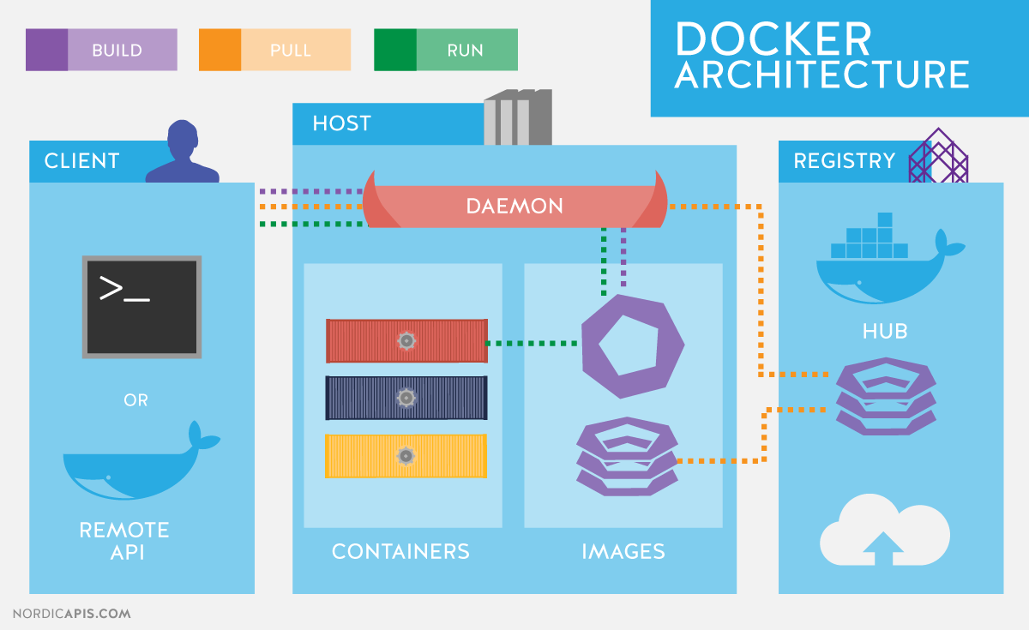

Slide 7
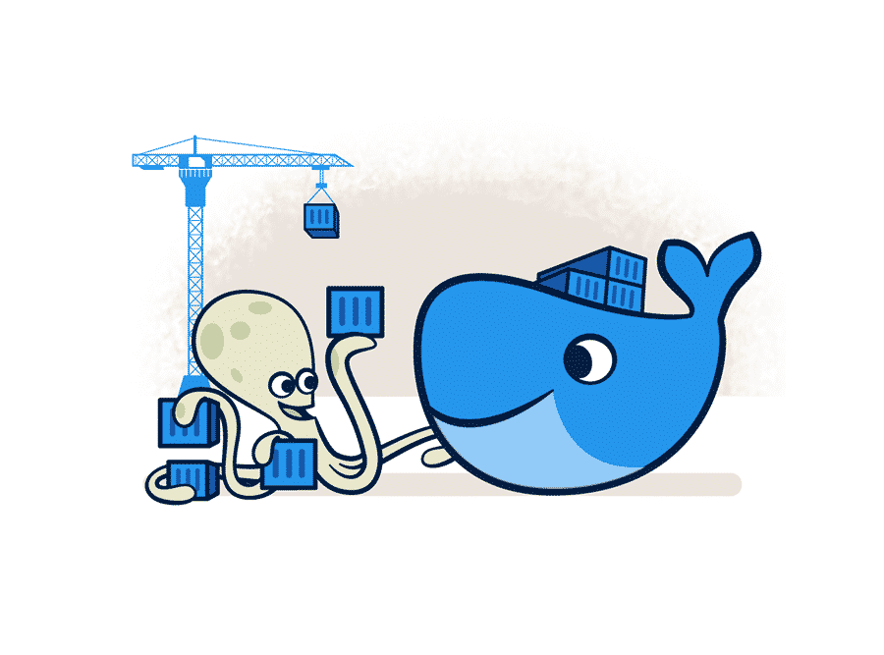
Why docker
Контейнери спрощують розробку та доставку розподілених програм. Вони стають дедалі популярнішими, оскільки організації переходять до хмарної розробки та гібридних мультихмарних середовищ. Розробники можуть створювати контейнери без Docker, працюючи безпосередньо з можливостями, вбудованими в Linux та інші операційні системи. Але Docker робить контейнеризацію швидшою, легшою та безпечнішою.

Slide 8
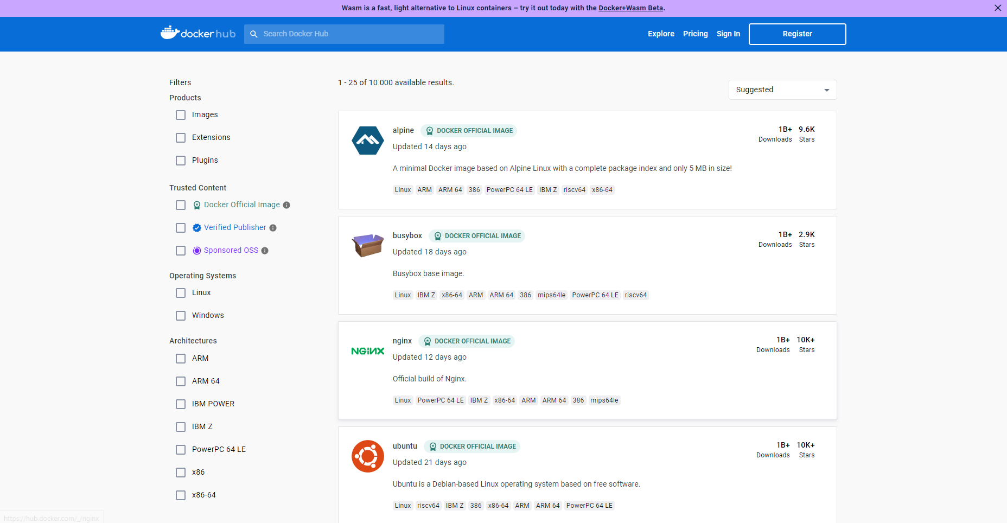
https://hub.docker.com/search?q=

Slide 9
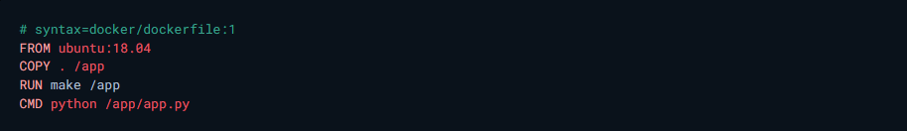
Docker створює images автоматично, читаючи інструкції з DockerFile - текстовий файл, який містить усі команди, для того, щоб створити дане зображення. DockerFile дотримується певного формату та набору інструкцій, які ви можете знайти на довідці DockerFile.
Зображення Docker складається з шарів лише для читання, кожен з яких представляє інструкцію DockerFile. Шари складаються, і кожен з них - дельта змін з попереднього шару. Розглянемо це DockerFile:
Кожна інструкція створює один шар:
FROM - створення шару з Ubuntu: 18.04 Зображення Докера.
COPY - додає файли з поточного каталогу клієнта Docker.
RUN - створює свою програму за допомогою Make.
CMD - вказує, яку команду запускати в контейнері.

Slide 10
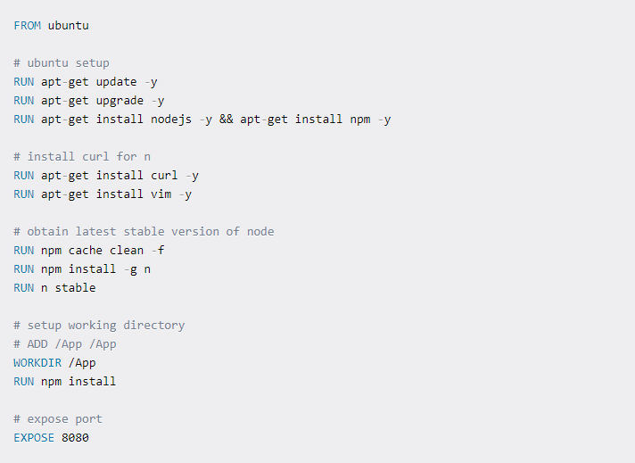

Slide 11
The build script
Ось розбиття цього рядка: docker build - це команда, яка каже Докеру створити image. -t kangzeroo встановлює назву тегу image Docker з іменем Kangzeroo, на яке ми можемо посилатися пізніше. Будь ласка, не те, щоб мати дійсну назву тегу, він повинен бути з малих літер і не мати пробілів (використовуйте snake-case naming). . повідомляє Docker, де шукати Dockerfile, необхідний для збірки (. означає тут).
Тепер щоб перевірити, чи створено docker image, Введіть docker images ls, щоб побачити images, які зараз знаходяться на машині.

Slide 12
Run container
docker run — це команда для запуску контейнера з зображення.
-d -it - це команда для виконання завдань у фоновому режимі та інтерактивного терміналу (дає нам можливість взаємодіяти з контейнером). Якщо пропустити -d, то контейнер докерів не працюватиме у фоновому режимі, і буде видно вихід журналу з програми. -p 80:8080 відображає порт 80 нашої машини на порт 8080 контейнера. У dockerfile вказано EXPOSE 8080. Тож тепер ми приймаємо вхідні з’єднання на порт 80 машини (порт 80 є стандартним для http) і перенаправляємо їх на порт 8080 контейнера. Якщо програма не є веб-сторінкою, ви можете виключити це відображення портів. --name=kz дає нашому контейнеру назву kz. kangzeroo npm run ec2 відноситься до образу під назвою kangzeroo, а npm run ec2 — це команда, специфічна для цієї шаблонної програми (для запуску програми). Остання частина -- --host=0.0.0.0 встановлює шаблон для роботи на 0.0.0.0 замість localhost (це також характерно для шаблону). Якщо запускати серверну програму Python, це виглядало б так: docker run -d -it --name=kz kangzeroo python app.py

Slide 13
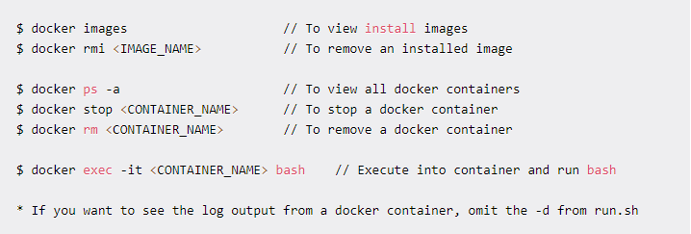

Slide 14
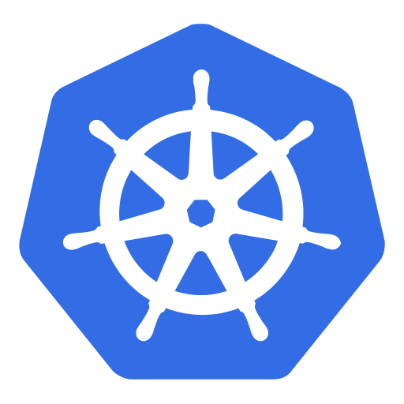
Kubernetes
Docker — це середовище виконання контейнерів Kubernetes — це платформа для запуску та керування контейнерами з багатьох середовищ виконання контейнерів. Kubernetes підтримує численні середовища виконання контейнерів, включаючи Docker, container, CRI-O та будь-яку реалізацію Kubernetes CRI (Container Runtime Interface). Гарною метафорою є Kubernetes як «операційна система», а контейнери Docker — це «додатки», які ви встановлюєте в «операційну систему».

Slide 15
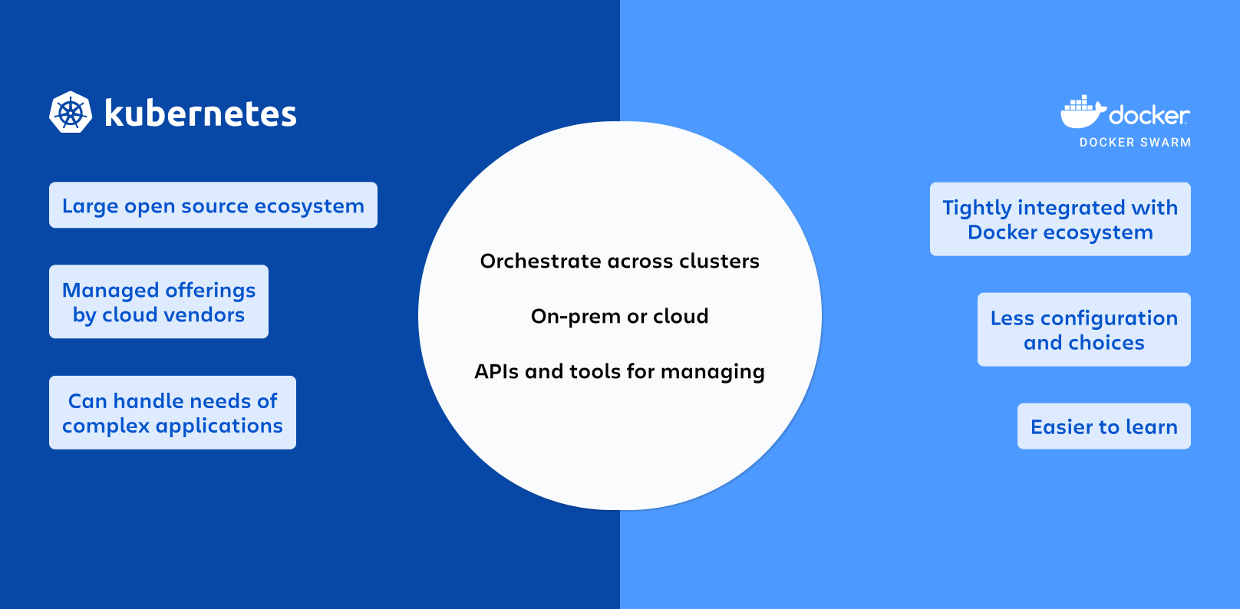

Slide 16
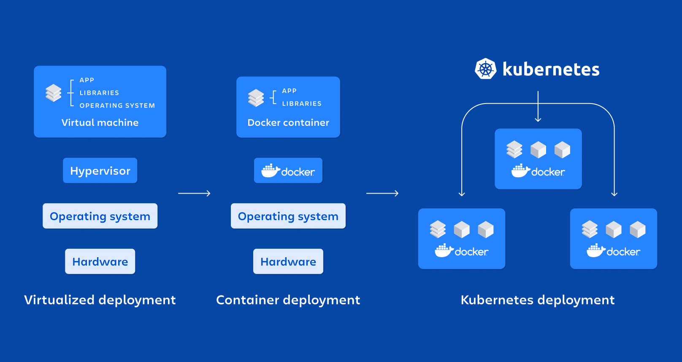

Slide 17
AWS EKS
Amazon EKS – керований сервіс Kubernetes для запуску Kubernetes у хмарі AWS та локальних центрах обробки даних. Amazon EKS автоматично керує доступністю та масштабованістю вузлів площини управління Kubernetes, що відповідають за планування контейнерів, керування доступністю додатків, зберігання даних кластера та виконання інших важливих завдань у хмарі. Amazon EKS дозволяє використовувати переваги інфраструктури AWS:
продуктивність
масштабованість
надійність
доступність
інтеграцію з сервісами AWS для мережі та безпеки
У локальному середовищі сервіс EKS надає стабільне та повністю підтримуване рішення для Kubernetes із вбудованим інструментарієм та простим розгортанням віртуальних машин та серверів без операційної системи.

Slide 18
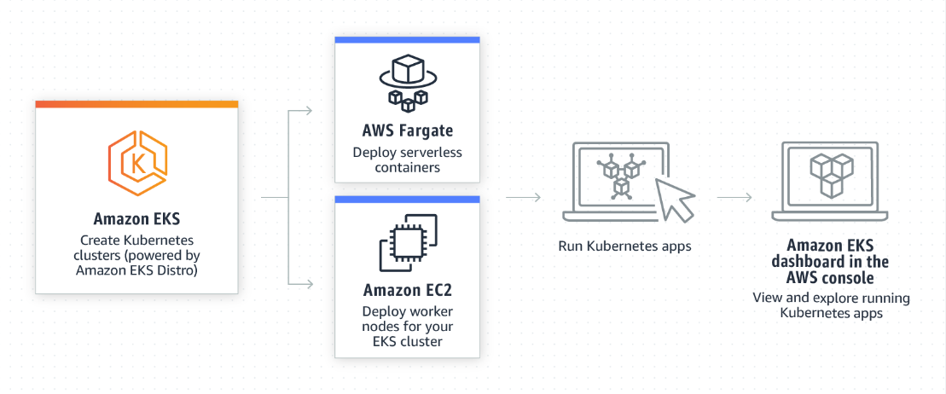

Slide 19
AWS EKS
Multi-AZ — висока доступність Kubernetes control plane, який є власне hosted, тобто. розміщений на потужностях AWS і обслуговується автоматично: вузли самі заміщуються у разі падінь, а також автоматично патчаться/оновлюються. Доступність досягається завдяки розподіленості control plane за трьома Availability Zones в AWS.
Використання Heptio Authenticator для аутентифікації, що забезпечує інтеграцію з AWS Identity and Access Management (тобто можна використовувати ролі з IAM).
Підтримує різні способи балансування навантаження для маршрутизації трафіку: AWS Network Load Balancer, AWS Application Load Balancer, Elastic Load Balancer.
Використання томів Amazon Elastic Block Store (EBS) для зберігання даних у Kubernetes (PersistentVolumes).
Можливість використання DNS-записів із Route 53 для сервісів, розміщених у кластерах Kubernetes.
Підтримка автомасштабування – AWS Auto Scaling.
Плагін до CNI для використання мережевих інтерфейсів Elastic Network Interfaces у кластерах.

